Slide 1


PHÒNG GD&ĐT QUẬN LONG BIÊN
TRƯỜNG THCS LONG BIÊN
KÍNH CHÀO QUÝ THẦY CÔ VÀ CÁC EM HỌC SINH







N¡M HäC: 2018 -2019
GV : ĐµO THI THANH MAI
Hóa học 9

Slide 2
GIẢI Ô CHỮ
D
M
«
I
D
1
?
U
N
G
1
D
Ç
U
¡
N
?
Ầ
2
2
M
U
é
I
T
H
A
N
?
3
U
3
B
R
O
?
M
4
M
4
L
Ỏ
N
G
á
?
5
5
Câu 1: (Gồm 7 chữ cái) Đây là một trong những ứng dụng của benzene?
Câu 2: (Gồm 5 chữ cái): Benzen có thể hòa tan được chất này
Câu 3: ( Gồm 8 chữ cái): Đây là chất màu đen được sinh ra khi benzen cháy trong không khí
Câu 4: ( Gồm 4 chữ cái): Đây là một chất có thể tham gia phản ứng thế với benzen
Câu 5: ( Gồm 4 chữ cái): Đây là trạng thái của benzene ở điều kiện thường

Slide 3
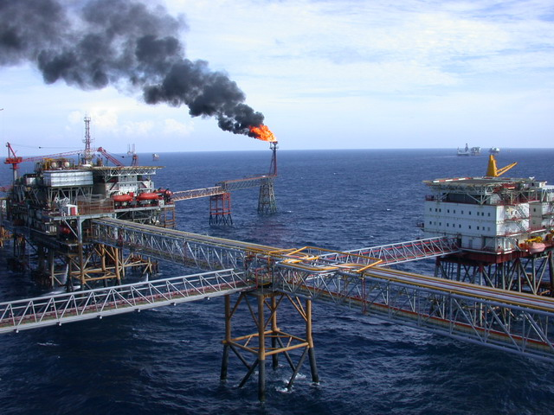
Bài 36:
DẦU MỎ VÀ KHÍ THIÊN NHIÊN. NHIÊN LiỆU

Slide 4


I / Dầu mỏ
1. Tính chất vật lý
Trạng thái và màu sắc
-Trạng thái:
Chất lỏng sánh
- Màu sắc:
Nâu đen

Slide 5
I / DÇu má
1. Tính chất vật lý
b.Quan sát thí nghiệm khi cho dầu vào nước, Hãy nhận xét tính tan của dầu mỏ trong nước?
Dầu mỏ không tan trong nước và nhẹ hơn nước.

Slide 6
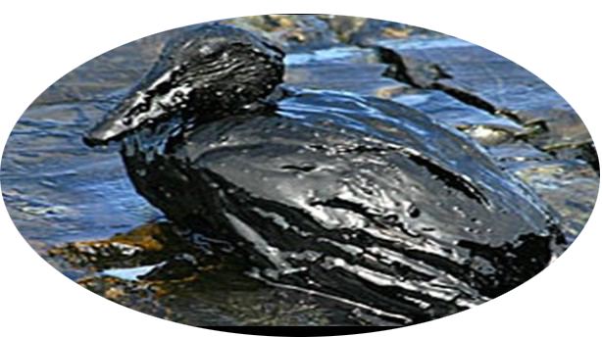
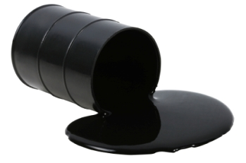
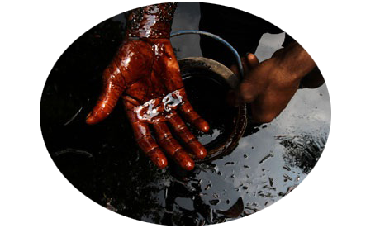
Quan sát hình hãy chọn cụm từ thích hợp điền vào chỗ trống :
Dầu mỏ là chất …………………, màu ……………….., …………….. trong nước, ……….nước.
lỏng sánh
nâu đen
không tan
Nhẹ hơn
Mẫu dầu thô

Slide 7

I / Dầu mỏ
1. Tính chất vật lý
=> Dầu mỏ là chất lỏng sánh, màu nâu đen, không tan trong nước, nhẹ hơn nước.
2. Trạng thái tự nhiên, thành phần của dầu mỏ.

Slide 8

I / Dầu mỏ
Cấu tạo mỏ dầu
KhÝ
Dầu
Nước
Lớp khí đồng hành
( khí mỏ dầu )
Lớp dầu lỏng
Lớp nước mặn

Slide 9
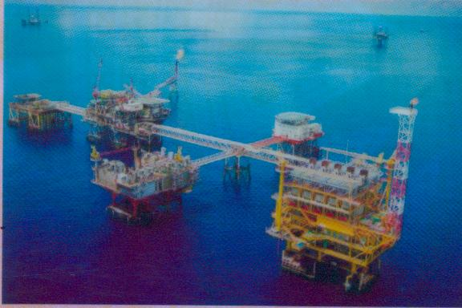
I /Dầu mỏ
2- Trạng thái tự nhiên, thành phần của dầu mỏ
Muốn khai thác dầu, người ta khoan những lỗ khoan xuống lớp dầu lỏng( giếng dầu). Đầu tiên dầu tự phun lên, sau đó người ta phải bơm nước hoặc khí xuống để đẩy dầu lên.

Slide 10
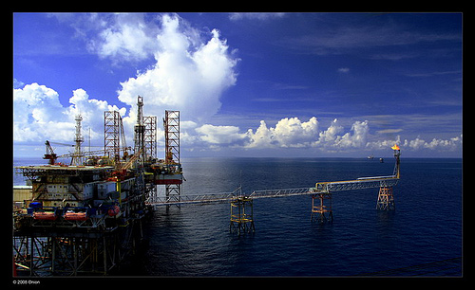
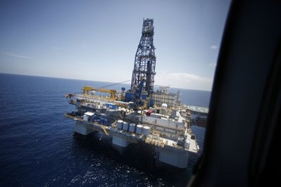
Khai thác dầu ở Việt Nam
Khai thác dầu ở Mĩ

Slide 11
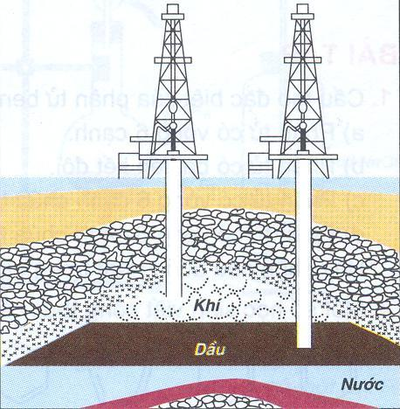
Khí
Dầu
Nước hoặc khí

Slide 12

2. Trạng thái tự nhiên, thành phần của dầu mỏ.
I / Dầu mỏ
Quan sát hình 36.4 và kết hợp thông tin SGK ( Thảo luận nhóm trong 3phút)
Dầu mỏ thường có ở …………………..
Mỏ dầu thường gồm …… lớp :
- Lớp ở trên cùng gọi là ………………… , có thành phần chính là ………………….
Lớp thứ hai là lớp ……………….. Có thành phần là ……………………..
- Lớp đáy là lớp ……………………………………
3. Người ta khai thác dầu mỏ bằng cách : …….. ……………………………………………………

Slide 13
2. Trạng thái tự nhiên, thành phần của dầu mỏ.
I / Dầu mỏ
trong tự nhiên
Dầu mỏ thường có ở …………………..
Mỏ dầu thường gồm …… lớp :
- Lớp ở trên cùng gọi là ………………… , có thành phần chính là ………………….
Lớp thứ hai là lớp …………… có thành phần là ……………………..
- Lớp đáy là lớp ……………………………………
3. Người ta khai thác dầu mỏ bằng cách : …….. ……………………………………………………
ba
lớp khí
metan
dầu lỏng
hỗn hợp của nhiều loại hiđrocacbon và các chất khác
nước mặn
khoan những lỗ khoan xuống lớp dầu lỏng ( gọi là giếng dầu )

Slide 14
2- Trạng thái thiên nhiên, thành phần của dầu mỏ
I /Dầu mỏ
- Trong tự nhiên, dầu mỏ tập trung thành những vùng lớn, ở sâu trong lòng đất, tạo thành các mỏ dầu.
- Mỏ dầu thường có 3 lớp:
+ Lớp khí ở trên, được gọi là khí mỏ dầu hay khí đồng hành. Thành phần chính là mêtan (75%).
+ Lớp dầu lỏng có hòa tan khí ở giữa, thành phần gồm nhiều loại hidrocacbon và những lượng nhỏ các hợp chất khác.
+ Dưới đáy mỏ dầu là một lớp nước mặn.

Slide 15
- Dễ gây cháy, nổ, ô nhiễm môi trường.
- Những hạn chế khi khai thác và vận chuyển dầu mỏ là gì?
- Vậy em hãy nêu cách khắc phục ?
- Trong quá trình sản xuất và vận chuyển cần tuân thủ nghiêm ngặt các quy định an toàn đặt ra.
3- Các sản phẩm chế biến từ dầu mỏ.

Slide 16
I /Dầu mỏ
3- Các sản phẩm chế biến từ dầu mỏ.
Quan sát hình vẽ, đọc thông tin và trả lời câu hỏi :
1. Tại sao phải chế biến dầu mỏ?
2. Dầu mỏ được chế biến như thế nào?
3. Những sản phẩm chính thu được khi chế biến dầu mỏ là những sản phẩm nào? Dựa vào tính chất nào để tách riêng các sản phẩm đó ?
4. Hãy cho biết phương pháp để thu được xăng từ dầu mỏ ?

Slide 17
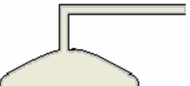
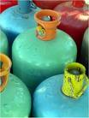
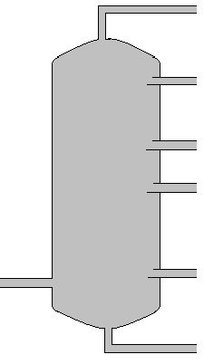







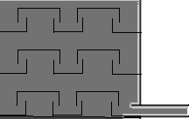
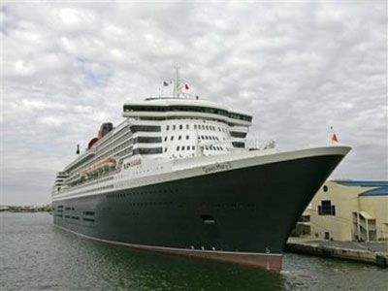

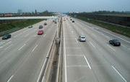
Van
Van
Khí đốt
65⁰c
Xăng
250⁰c
Dầu hoả
340⁰c
Dầu điezen
500⁰c
Dầu mazut
Dầu thô
Nhựa đường
Giàn khoan
Sơ đồ chưng cất dầu mỏ và ứng dụng của các sản phẩm

Slide 18
1. Tại sao phải chế biến dầu mỏ?
1. Vì dầu mỏ có lẫn nhiều tạp chất.
2. Dầu mỏ được chế biến như thế nào? (Bằng phương pháp nào?)
2. Bằng phương pháp chưng cất.
3. Sản phẩm: Khí đốt, xăng, dầu thắp, dầu điezen, dầu mazut, nhựa đường. Dựa vào nhiệt độ sôi và bay hơi khác nhau của các thành phần trong dầu mỏ
3. Những sản phẩm chính thu được khi chế biến dầu mỏ là những sản phẩm nào?
4. Hãy cho biết các phương pháp để thu được xăng từ dầu mỏ ?
4. Phương pháp Crăckinh ( bẻ gãy phân tử )

Slide 19
Thông tin bổ sung
- Để chế biến các sản phẩm từ dầu mỏ, ta dùng phương pháp chưng cất.
- Để tăng lượng xăng trong quá trình chưng cất, người ta sử dụng phương pháp Crăckinh ( bẽ gãy hidrocacbon cao phân tử sang hidrocacbon nhỏ) để chế biến dầu nặng ( dầu điazen) thành xăng và các sản phẩm khí có giá trị trong công nghiêp: metan, etilen,..
→ phương pháp hóa học.
- Phương pháp Crackinh:

Slide 20
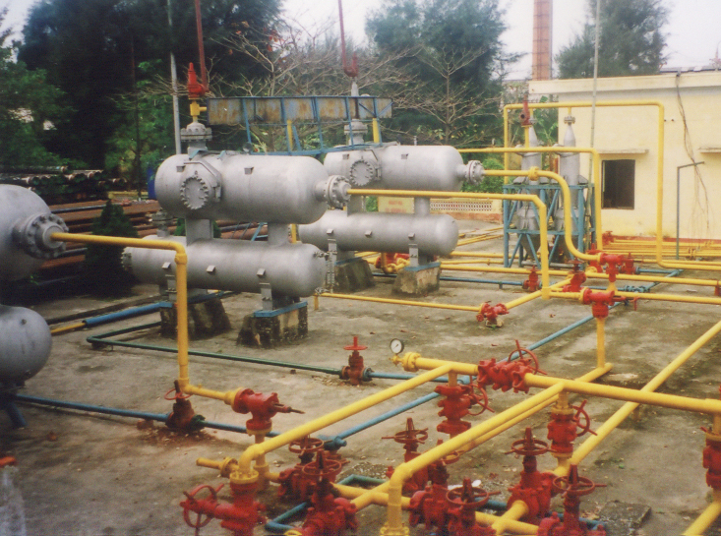
Hình ảnh thiết bị chưng cất dầu mỏ

Slide 21
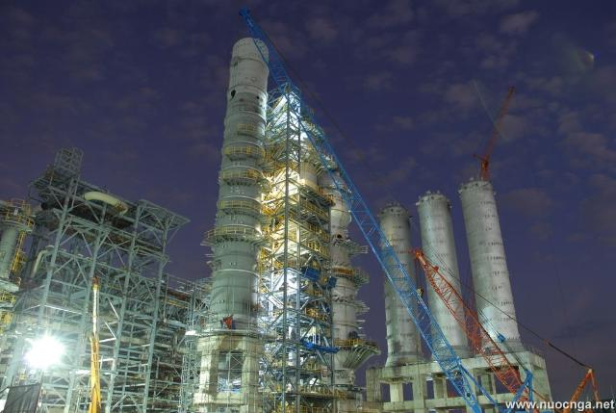
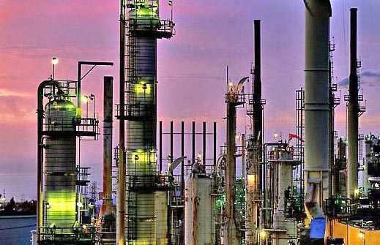
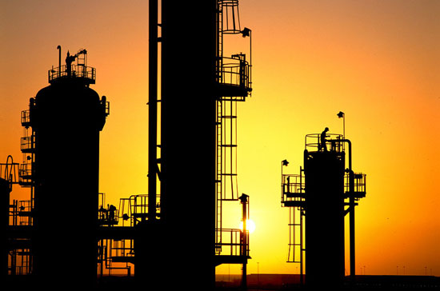
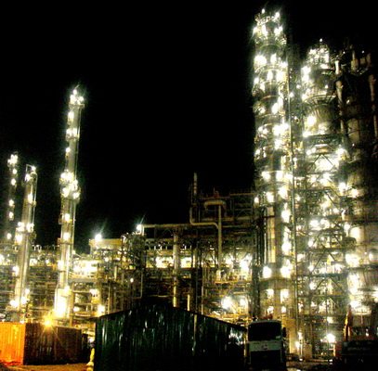
Nhà máy lọc dầu Dung Quất- Bình Sơn – Quảng Ngãi

Slide 22
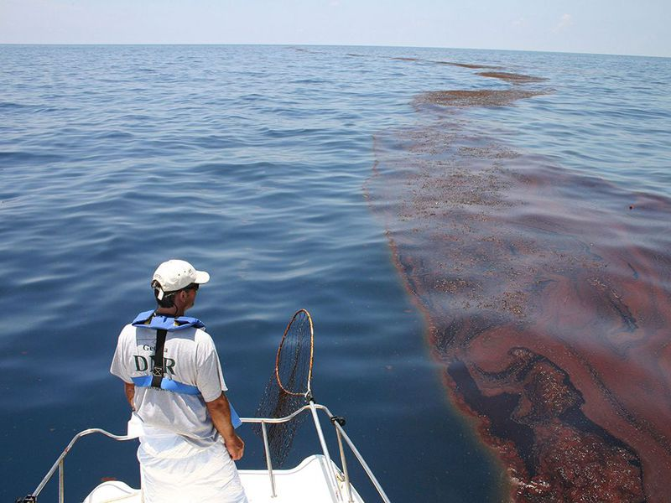
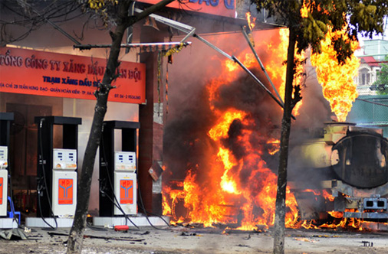
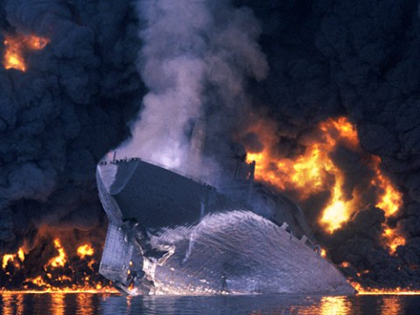
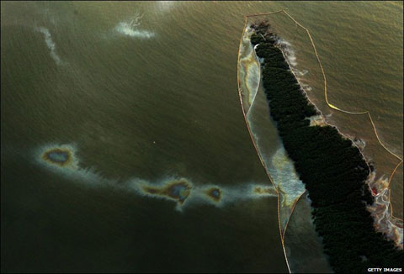
Sự cố xăng, dầu

Slide 23
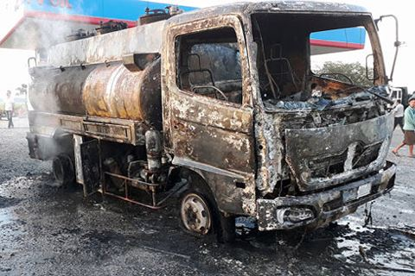
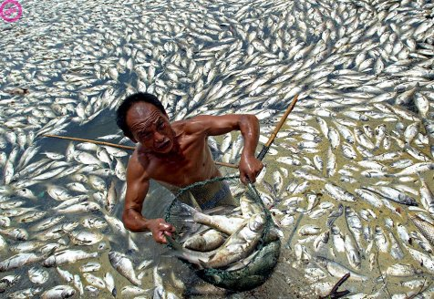
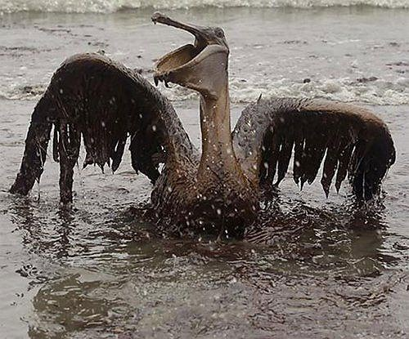
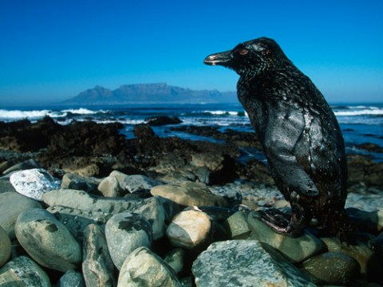
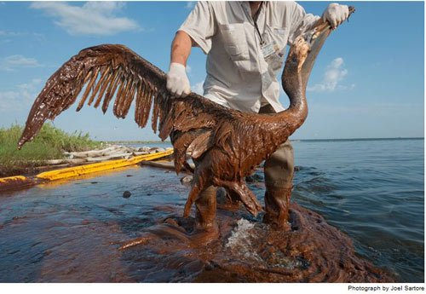
Hậu quả

Slide 24
BT2: Cách làm nào dưới đây là đúng . Giải thích ?
Để dập tắt xăng dầu cháy người ta làm như sau :
a. Phun nước vào ngọn lửa .
b. Dùng chăn ướt trùm lên ngọn lửa .
c. Phủ cát vào ngọn lửa .
Vì ngăn không cho xăng, dầu tiếp xúc với oxi trong không khí

Slide 25
I /Dầu mỏ
3- các sản phẩm chế biến từ dầu mỏ
- Sản phẩm chế biến từ dầu mỏ: Khí đốt, xăng, dầu thắp, dầu điezen, dầu mazut, nhựa đường.
-Crackinh dầu nặng ta thu được xăng và hỗn hợp khí.

Slide 26

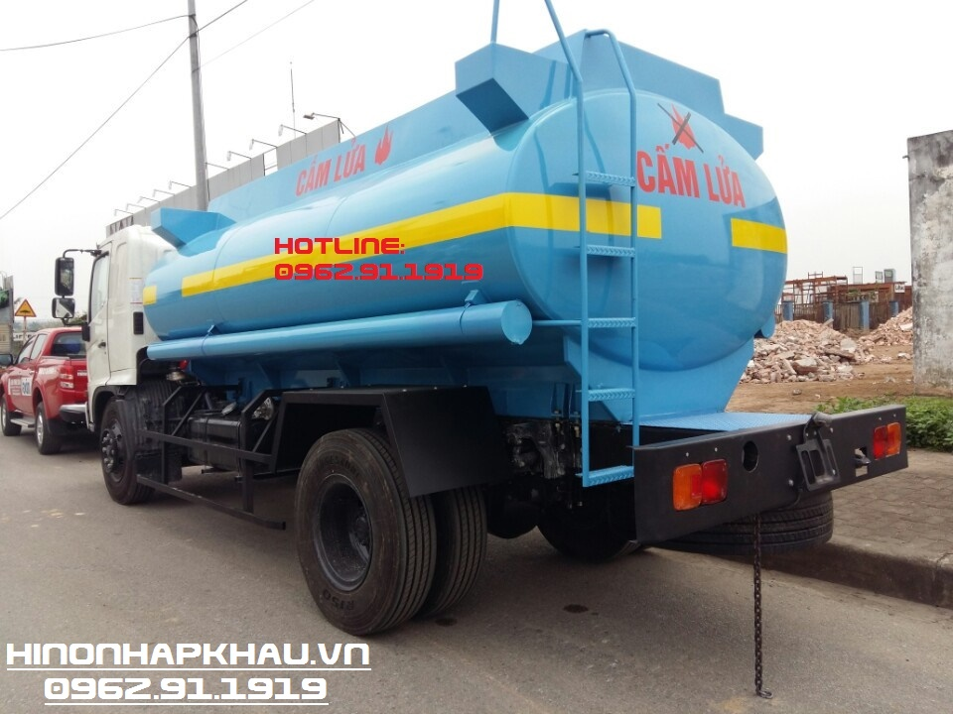
Tại sao xe bồn (xe chở xăng, dầu) có dây xích nhỏ nối với bồn hướng xuống lòng đường?

Slide 27

Khi xe chở xăng chạy đường dài, thì thùng xe sẽ ma sát với không khí, nên sẽ tích điện và có thể tạo tia lửa điện. Điều này rất nguy hiểm, vì nó sẽ gây cháy/ nổ bình xăng( vì khi xăng tiếp xúc tia lửa sẽ gây cháy). Vì vậy người ta dùng dây xích nối với thùng xăng để dẫn dòng điện từ thùng xe xuống lòng đường. Dây xích này thường nhỏ, vì để tăng độ dẫn điện

Slide 28
Khi xảy ra sự cố tràn dầu trên sông hay trên biển thì thường gây ảnh hưởng trên một diện tích rộng. Tính chất nào của dầu dẫn đến vấn đề đó ?
Đó là tính chất vật lí : dầu nhẹ hơn nước, không tan trong nước

Slide 29
Câu 1 : Nhận định nào sau đây không đúng về dầu mỏ ?
A. Dầu mỏ là chất lỏng có màu nâu đen.
B. Dầu mỏ không tan trong nước
C. Dầu mỏ nặng hơn nước
D. Dầu mỏ có thành phần chủ yếu là các hiđrocacbon.

Slide 30
Câu 2 : Dầu mỏ thường có ở trong lòng đất, tập trung thành những vùng lớn gọi là mỏ dầu. Mỏ dầu thường gồm nhiều lớp với thành phần khác nhau. Nhận định về thành phần các lớp của dầu mỏ nào sau đây là đúng ?
A. Lớp ở trên cùng gọi là khí mỏ dầu, có thành phần chính là metan.
B. Lớp thứ hai là lớp nước mặn.
C. Lớp thứ ba là lớp dầu lỏng, có thành phần chính là các hiđrocacbon.
D. Lớp thứ tư là lớp nước mặn giống lớp thứ hai ( gọi là lớp đáy ).

Slide 31
Câu 3 : Dầu mỏ được khai thác bằng cách
A. đào đất và múc dầu lên
B. khoan giếng dầu và dùng khí oxi hoặc nước đẩy dầu lên.
C. khoan các giếng dầu và dùng không khí hoặc nước đẩy dầu lên.
D. khoan các giếng dầu và dùng không khí hoặc hơi nước nóng đẩy dầu lên.
Câu 4 : Sản phẩm nào sau đây không thu được trong quá trình chưng cất dầu mỏ ?
Khí thiên nhiên B. Xăng, dầu hỏa.
C. Dầu điezen, dầu mazut D. Nhựa đường

Slide 32
Hướng dẫn về nhà
Học bài cũ.
Xem trước nội dung :
II. Khí thiên nhiên
III. Dầu mỏ và khí thiên nhiên ở Việt Nam
- Tìm hiểu về các mỏ dầu được khai thác ở Việt Nam.

Slide 33

Chúc các em học tốt !

